Slide 1
New words and expressions

Slide 2
New words and expressions
n. 花园
prep. 在……之下
n. 树
v. 爬，攀登
pron. 谁
v. 跑
n. 草，草地
prep. 在……之后
prep. 横过，穿过
n. 猫
garden
under
tree
climb
who
run
grass
after
across
cat

Slide 3
garden n.花园
garden（自家花园）
park 公园（公共地方）
eg. There is a garden behind the house.
房子后面有一个花园。
garden centre 花卉中心
garden city 花园城市
garden → gardening(园艺）
bank → banking（银行业）
house → housing（住房）

Slide 4
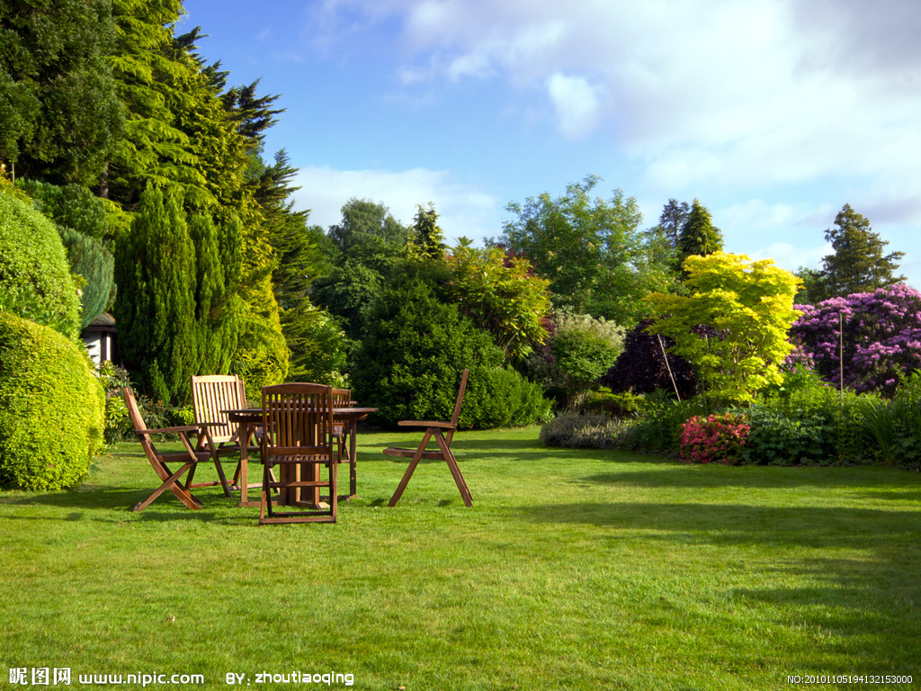
garden n.花园
garden（自家花园）
park 公园（公共地方）
eg. There is a garden behind the house.
房子后面有一个花园。
garden centre 花卉中心
garden city 花园城市
garden → gardening(园艺）
bank → banking（银行业）
house → housing（住房）

Slide 5
under prep. 在……之下
eg. There is a dog under the tree.
在树底下有一条小狗。
below 低于
over 悬空的正上方
on 有表面的接触
above 表示斜上方

Slide 6
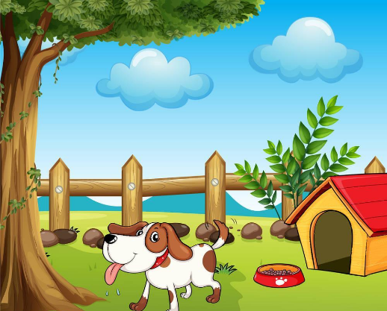
under prep. 在……之下
eg. There is a dog under the tree.
在树底下有一条小狗。
below 低于
over 悬空的正上方
on 有表面的接触
above 表示斜上方

Slide 7

tree n. 树

Slide 8
tree n. 树
under the tree 在树下
climb the tree 爬树
an apple tree 一颗苹果树
a family tree 家谱
tree ring （树木的）年轮
clothes tree 挂衣架

Slide 9
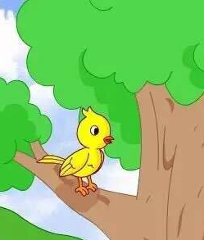
eg. There is a bird in the tree.
树上有一只鸟。
（表示躲在树冠里,比如鸟停在树叉上,
外面看上去是在树里的,不是树本身所
有的）--（人）in the tree

Slide 10
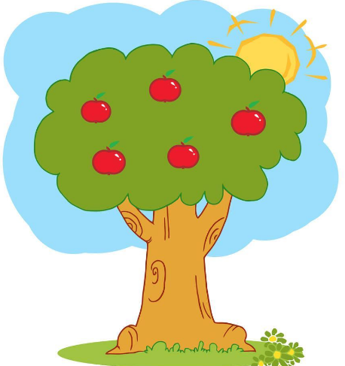
eg. There is a bird in the tree.
树上有一只鸟。
（表示躲在树冠里,比如鸟停在树叉上,
外面看上去是在树里的,不是树本身所
有的）--（人）in the tree
There are lots of apples on the tree.
树上有许多苹果 。
（是树本身所有的，比如树上结的果子，
就用on ）-- (树叶）on the tree

Slide 11
climb v. 爬，攀登
m是鼻音，而b是爆破音，爆破音失去爆破。
climb the hill 爬山
climb the tree 爬树
eg. Don’t climb the tree.
不要爬树。
I like climbing the mountain, what about you?
我喜欢爬山，你呢？
Monkeys climb well.
猴子善于攀登。

Slide 12
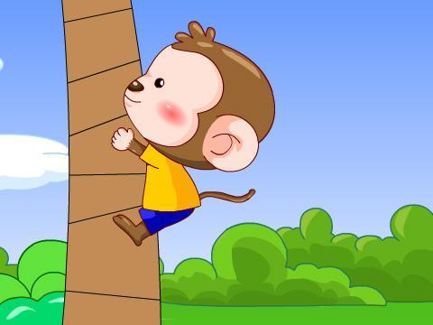
climb v. 爬，攀登
m是鼻音，而b是爆破音，爆破音失去爆破。
climb the hill 爬山
climb the tree 爬树
eg. Don’t climb the tree.
不要爬树。
I like climbing the mountain, what about you?
我喜欢爬山，你呢？
Monkeys climb well.
猴子善于攀登。

Slide 13
who pron.谁
Who is there?
谁在那？
Who is your teacher?
谁是你的老师？
Who is that?
谁来了？/谁的电话？

Slide 14

who pron.谁
Who is there?
谁在那？
Who is your teacher?
谁是你的老师？
Who is that?
谁来了？/谁的电话？

Slide 15
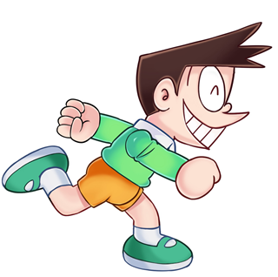
run v.跑

Slide 16
run v.跑
run → runner（跑步的人）
run → ran（过去式）
running shoes 跑鞋
run into 冲进
eg. Liuxiang runs fast. 刘翔跑得很快。
vt. 经营，管理（跑生意，跑买卖）
run the business 经营生意。
eg. He runs a school. 他经营着一所学校。

Slide 17

grass n.草，草地

Slide 18
grass n.草，草地
keep off the grass 勿践踏草地
run across the grass 跑过草地
on the grass 在草地上

Slide 19
after prep.在……之后
After you. = You first, please.
run after在……之后跑，追，追逐
eg. A dog is running after a cat.
一只狗正在追逐一只猫。

Slide 20
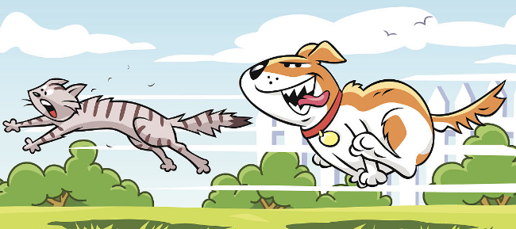
after prep.在……之后
After you. = You first, please.
run after在……之后跑，追，追逐
eg. A dog is running after a cat.
一只狗正在追逐一只猫。

Slide 21
across prep.横过，穿过
表示的是在物体表面上横着穿过
run across 跑着横穿过
swim across the river 横游过河
walk across the street 横穿过街道

Slide 22
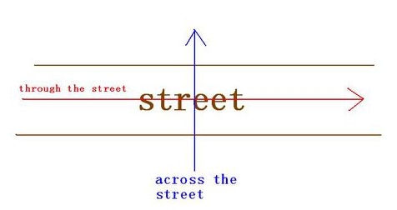
across prep.横过，穿过
表示的是在物体表面上横着穿过
run across 跑着横穿过
swim across the river 横游过河
walk across the street 横穿过街道
和through的区别
through表示在物体内部穿过
walk through the forest 走着穿过森林

Slide 23

cat n.猫

Slide 24
cat n.猫
〈口〉小猫 kitty
It rains cats and dogs. = It rains heavily.
倾盆大雨。
You'd better stay at home now, it is raining
cats and dogs outside.
你现在最好呆在家，外面倾盆大雨.
like a cat on hot bricks 热锅上的蚂蚁

Slide 25
What about 用法：后边接人或物或动名词，意思是“那关于……呢？那……如何呢？
What about+n.
eg. What about an apple? 要吃个苹果吗？
What about some milk? 要喝点牛奶吗？
What about +v-ing
eg. What about (drinking) a glass of beer?
要不要喝杯啤酒？
”

Slide 26
What about = How about
What about … 和 how about … 是英语口语中常用的两个省略句型，它们的意思和用法基本相同，常常用在以下场合。例如：
1. 向对方提出建议或请求。例如：
eg. How about going out for a walk? 出去散散步好吗？
What about another cake? 再吃块蛋糕好吗？
What about the TV play? 那个电视剧怎么样？

Slide 27
2. 询问天气或身体等情况。例如：
eg. What about the weather in your hometown? 你们家乡 的气候如何？
How about your uncle now? 你叔叔近来身体好吗？
3. 寒暄时用作承接上下文的转折语。例如：
eg. I am from Beijing. What about you? 我是北京人，你呢？

